Slide 1
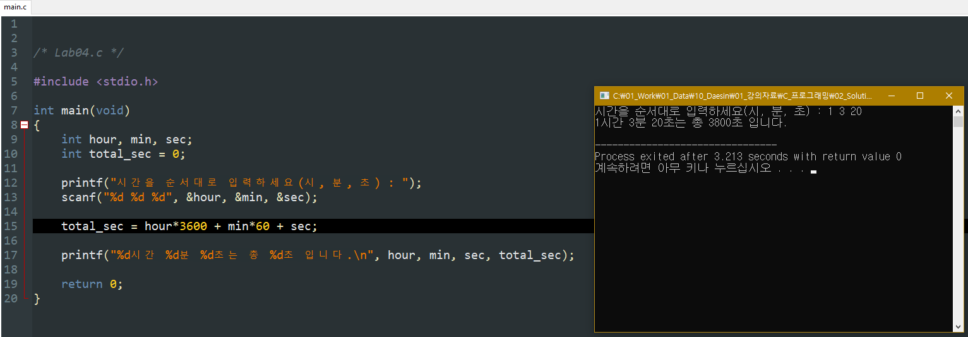
Chapter 4 Solution
실전과제

Slide 2
Chapter 4 Solution
Num | Sol
7 | (a+b) – c (a + (b*c)) – (d%2) (a>100) || (a<0) (!a) && (!b) a = (b + (c/d)) a = (b = c) a += (b*2) (a=b), c
8 | x=11, y=4, z=14 x=6, y=6, z=6 x=18, y=5, z=20 x=11, y=5, z=0
9 | ②, ⑤
10 | ③, ⑥
11 | ①, ③, ⑤
12 | Unary operator(단항 연산자)
13 | ④
14 | z = 60 z = 18
연습문제
Num | Sol
1 | ①
2 | ②, ⑤
3 | ③
4 | 1 102 100
5 | 5 4 2 3 1 0 0 0 32 2
6 | ①, ⑤

Slide 3
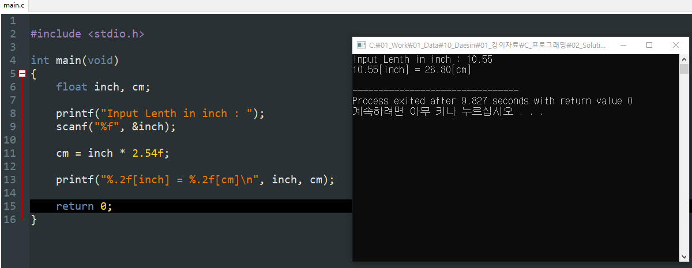
Chapter 4 Solution
연습문제 15

Slide 4
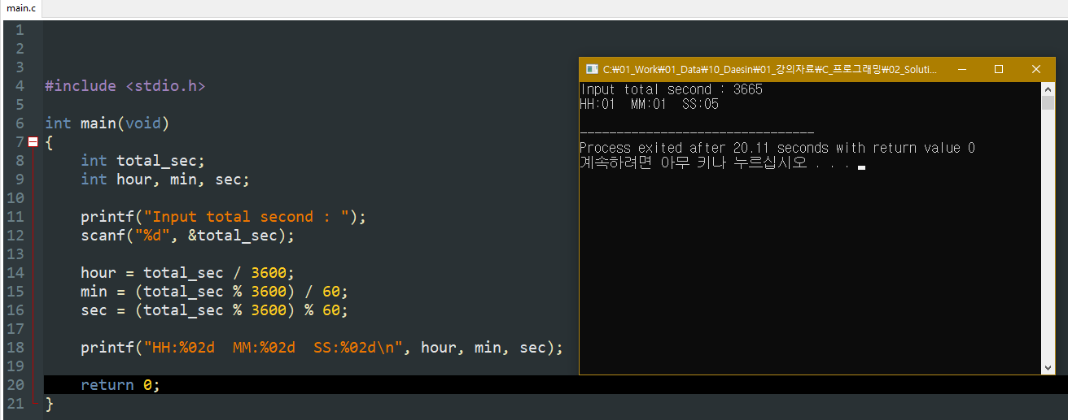
Chapter 4 Solution
연습문제 16

Slide 5
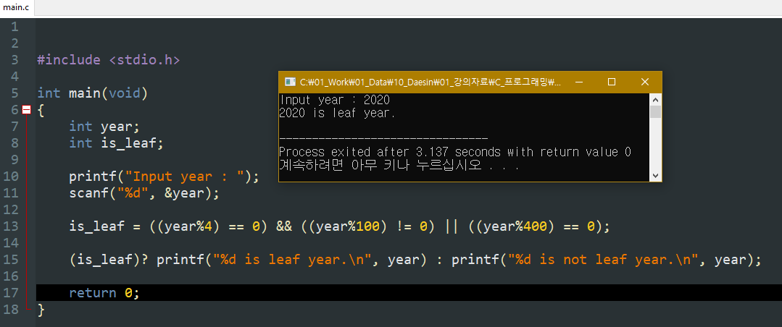
Chapter 4 Solution
연습문제 17

Slide 6
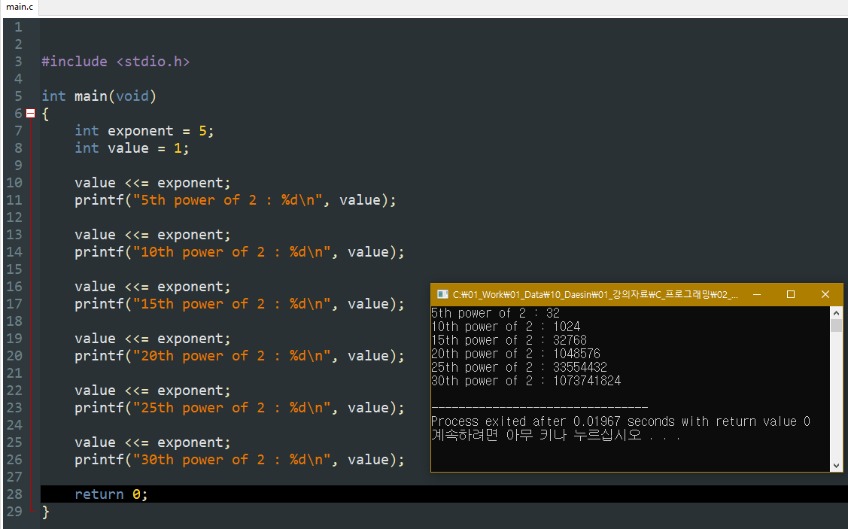
Chapter 4 Solution
연습문제 18

Slide 7
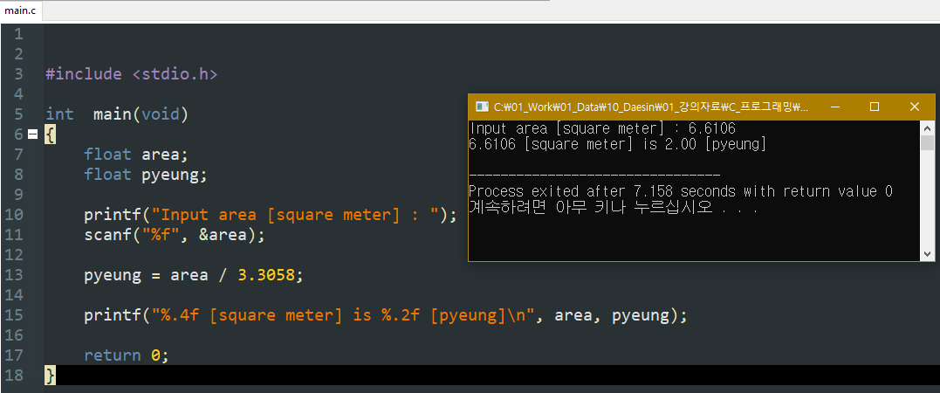
Chapter 4 Solution
연습문제 19

Slide 8
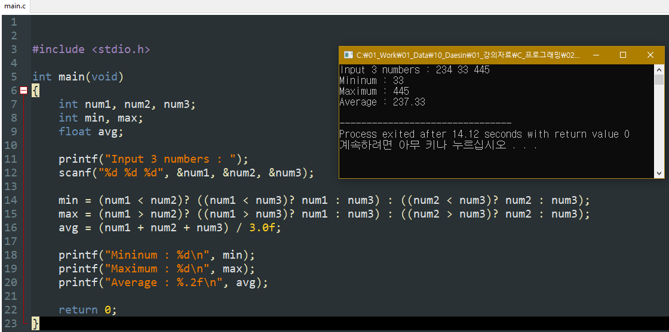
Chapter 4 Solution
연습문제 20

Slide 9
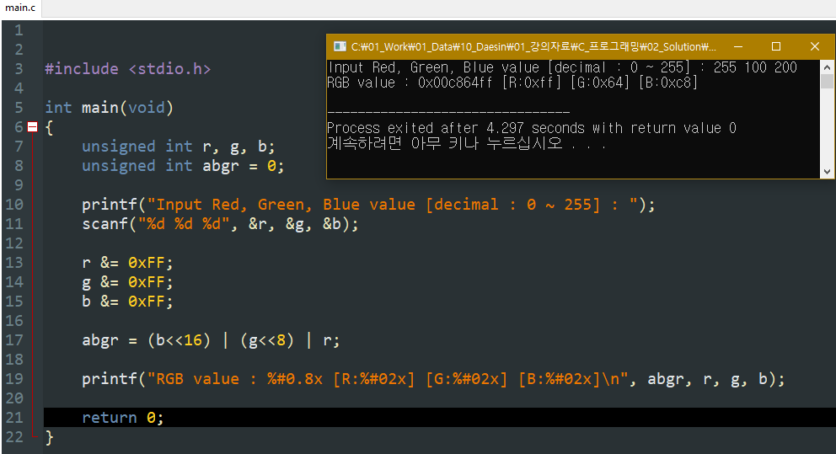
Chapter 4 Solution
연습문제 21

